Slide 1
9 的乘法口诀和用口诀求商
昆山开发区震川小学
盛 燕

Slide 3
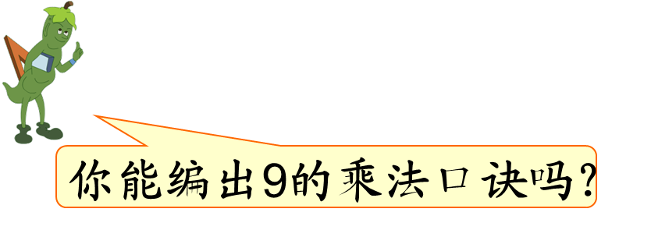
★
★
★
★
★
★
★
★
★
★
★
★
★
★
★
★
★
★
★
★
★
★
★
★
★
★
★
★
★
★
★
★
★
★
★
★
★
★
★
★
★
★
★
★
★
★
★
★
★
★
★
★
★
★
★
★
★
★
★
★
★
★
★
★
★
★
★
★
★
★
★
★
★
★
★
★
★
★
★
★
★
行 数
1
2
3
4
5
6
7
8
9
的个数
9
18
27
36
45
54
63
72
81
★

Slide 4
★
★
★
★
★
★
★
★
★
★
1 个 9
比 10 少 1
9
★
★
★
★
★
★
★
★
★
★
2
比 20 少（ ）
（ ）
2 个 9
18
★
★
★
★
★
★
★
★
★
★
比 30 少（ ）
3
（ ）
3 个 9
27
★
★
★
★
★
★
★
★
★
★
比 40 少（ ）
4
（ ）
4 个 9
36
★
★
★
★
★
★
★
★
★
★
5
比 50 少（ ）
（ ）
5 个 9
45
★
★
★
★
★
★
★
★
★
★
6
比（ ）少（ ）
60
（ ）
6 个 9
54
★
★
★
★
★
★
★
★
★
★
70
7
7 个 9
比（ ）少（ ）
（ ）
63
★
★
★
★
★
★
★
★
★
★
比（ ）少（ ）
8
80
8
（ ）
（ ）个 9
72
★
★
★
★
★
★
★
★
★
★
90
9
比（ ）少（ ）
（ ）
（ ）个 9
81
9

Slide 5
1 个 9
比 10 少 1
9
2 个 9
比 20 少 2
18
3 个 9
比 30 少 3
27
4 个 9
比 40 少 4
36
5 个 9
比 50 少 5
45
6 个 9
比 60 少 6
54
7 个 9
比 70 少 7
63
8 个 9
比 80 少 8
72
9 个 9
比 90 少 9
81

Slide 6
1
2
3
5
4

Slide 7
第一关
2×9＝
18
9
都用哪句口诀？
9×2＝
18÷2＝
18
18÷9＝
2
口诀：二九十八

Slide 8
第二关
四九（ ）
三十六
五九（ ）
四十五
八九（ ）
七十二
4×9＝
36
8×9＝
72
5×9＝
（ ）
45
9×4＝
36
9×5＝
45
9×8＝
72
（ ）
9
36÷4＝
45÷5＝
9
9
72÷8＝
（ ）
45÷9＝
36÷9＝
5
4
72÷9＝
8
（ ）

Slide 9
第三关
9×3＝
27
7×9＝
54÷9＝
63
6
81÷9＝
9
27÷9＝
3
6×9＝
54

Slide 10
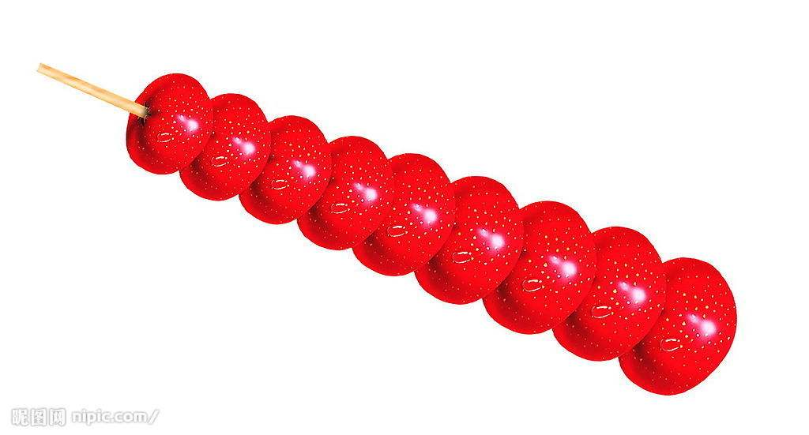
第四关
每串冰糖葫芦有9颗
（1）5串冰糖葫芦有多少颗？
5×9＝
（颗）
45
（2）63颗可以穿几串冰糖葫芦？
7
（串）
63÷9＝
（3）30颗可以穿4串吗？
4×9＝
（颗）
36
30颗不能穿4串

Slide 11
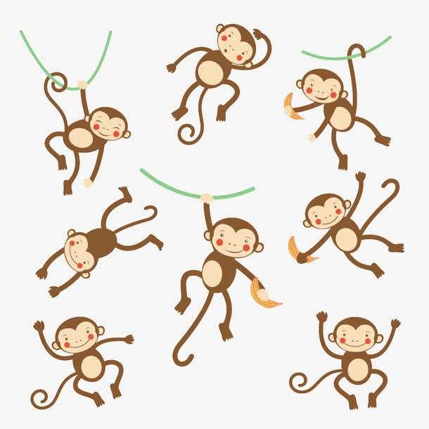
第五关
每条船最多能坐9只小猴
4条小船可以坐30只小猴吗？
4×9＝
（只）
36
4条小船可以坐30只小猴。

Slide 13
×9
＞
5×9
4×9
＜
7×9
×9
＜
×9

Slide 14
歌白帝
百川如镜天地爽且明，云冲气举德盛在素精。 木叶初下洞庭始扬波，夜光彻地翻霜照悬河。 庶类收成岁功行欲宁，浃地奉渥罄宇承秋灵。
这首诗一共有几个字呢？
6×9 + 3
= 57（个）

